Slide 1
Восприятие художественного образа
Отражение действительности
(определение места и времени) Урок ИЗО

Slide 2
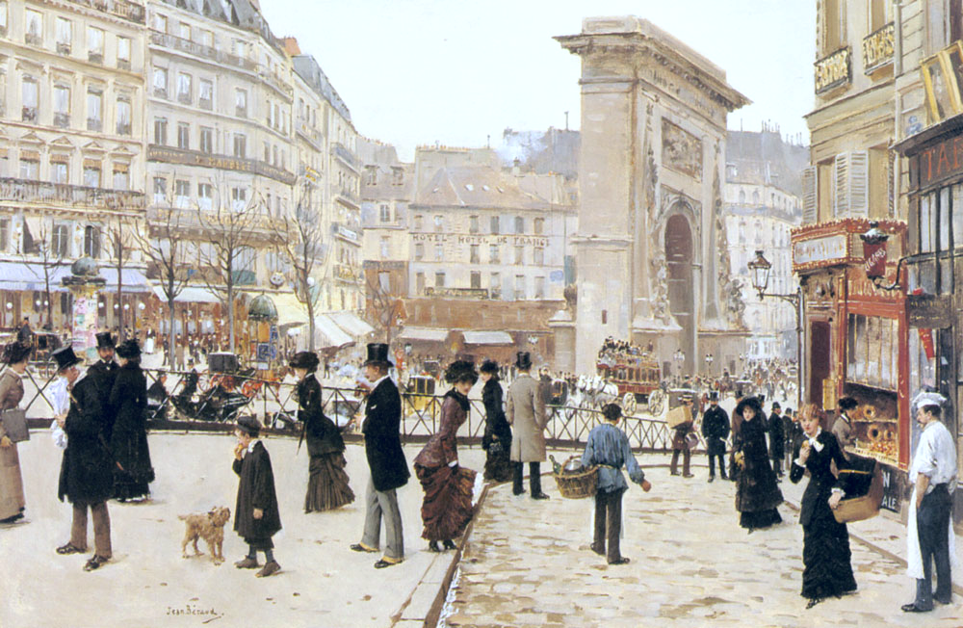
Внимательно рассмотрите картину.

Slide 3
Можно ли определить время и место происходящих событий?
Какую точку зрения выбрал художник и почему?
Что заинтересовало художника в этом пейзаже?
На что похожа эта картина? Какому из стилей характерно такое изображение?
Что происходит? Какие образы создал художник в этом произведении?
Как бы Вы его назвали?

Slide 4
Примерные ответы
События, представленные на картине, происходят в одном из европейских городов во второй половине 19 в. Это мы можем понять, глядя на людей, одетых по моде того времени. Архитектура города, в частности – арка на заднем плане, позволяет предположить, что это – Париж.
Точка зрения художника выбрана так, что он является одним из прохожих на этой улице, хотя взгляд направлен немного сверху, возможно, он смотрит из проезжающей кареты. Такая точка зрения выбрана автором, возможно, потому, что он сам любит часто гулять по этому бульвару или наблюдает его из окон своей мастерской. Он не отделяет себя от городских жителей, сам является частью этого города, его жизни.
Возможно художника заинтересовала ежедневная, будничная суета этого города, его ритм и неповторимая атмосфера.
Изображение напоминает кадр, остановленное мгновение городской жизни, все герои картины застыли в движении. Кажется, что через мгновение они оживут и поспешат дальше по своим делам. Как будто автор прогуливался с фотоаппаратом и сделал снимок для газетного репортажа о Париже. Такой стиль изображения характерен для художников-импрессионистов.

Slide 5
Примерные ответы
На пейзаже - начало зимы, первый снег. Публика одета тепло. Повар (справа), разгоряченный на работе, вышел охладиться – на нем только рубашка и фартук. Изящная девушка с корзиной спешит с покупками домой, возможно – это чтя-то служанка или служащая магазина, которая относит заказ знатной даме. Навстречу ей идет мальчик-разносчик, он тоже спешит. Богато одетая дама кокетливо приподняла платье, заходя на тротуар. Респектабельно одетые господа и дамы идут по своим делам. На переднем плане мальчик играет с собакой. В отличие от взрослых, мальчик никуда не спешит, он заинтересовано общается с собачкой, та заглядывает ему прямо в глаза. Может быть, она хочет, чтобы он покормил ее. Возможно, это бродячая собака, или она потерялась. На заднем плане – арка Сен-Дени, которую поставил Людовик ХIV в честь своих побед. От нее начинается «королевская дорога», которая ведет в Лувр. Возле нее видно трамвай с пассажирами на крыше. Снег на тротуаре покрыт множеством следов. Здесь прошло много людей. Пейзаж выполнен в мягких пастельных тонах, он наполнен светом, который еще больше выявляется с помощью белого снега. Темные силуэты людей четко выделяются на белом тротуаре. Художнику удалось создать портрет города, передать неповторимый образ Парижа, одной из его главных улиц, с его романтичной атмосферой, ритмом, даже запахом. Эту картину можно было бы назвать «Бульвар в Париже» или «На бульваре».

Slide 6
Практическое задание
Создай свой образ города.
Придумай городской пейзаж. Кто будет жить в пространстве этого пейзажа? Какие события происходить? Каково твое место в этой картине?

